Slide 1
Новый год в Израиле
Презентация

Slide 2
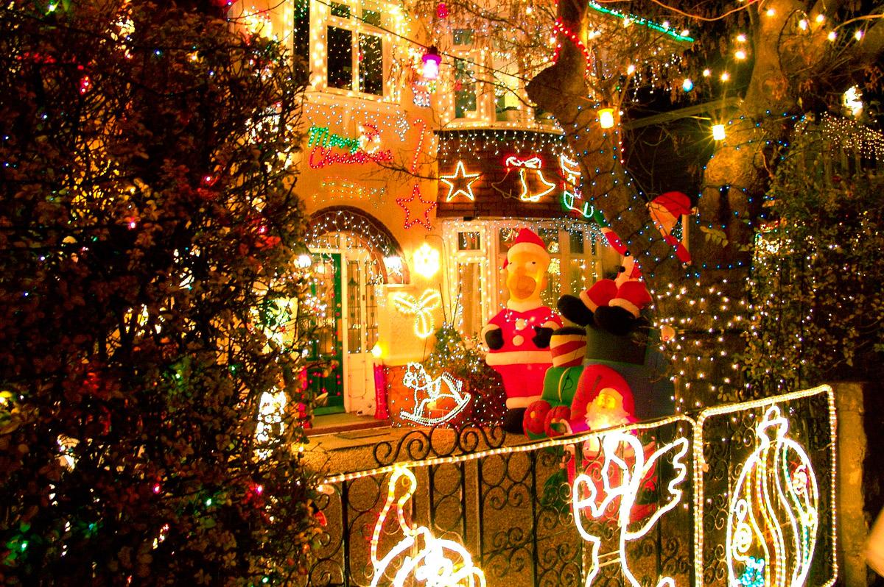
Информация
Израиль — страна с уникальными традициями, самые популярные в мире праздники — Рождество и Новый год, отмечают по-особому. Новый год в Израиле не является государственным праздником, потому что страна празднует еврейский Новый год, Рош-ха-Шана, который приходится на сентябрь или октябрь. Праздник отмечается по лунному календарю и обязательно в новолуние, понедельник, вторник, четверг или субботу. Он означает окончание сотворения мира Всевышним и начало года. В эти дни израильтяне подводят итоги уходящего года и строят планы на следующий, собираясь всей семьей за праздничным столом.

Slide 3
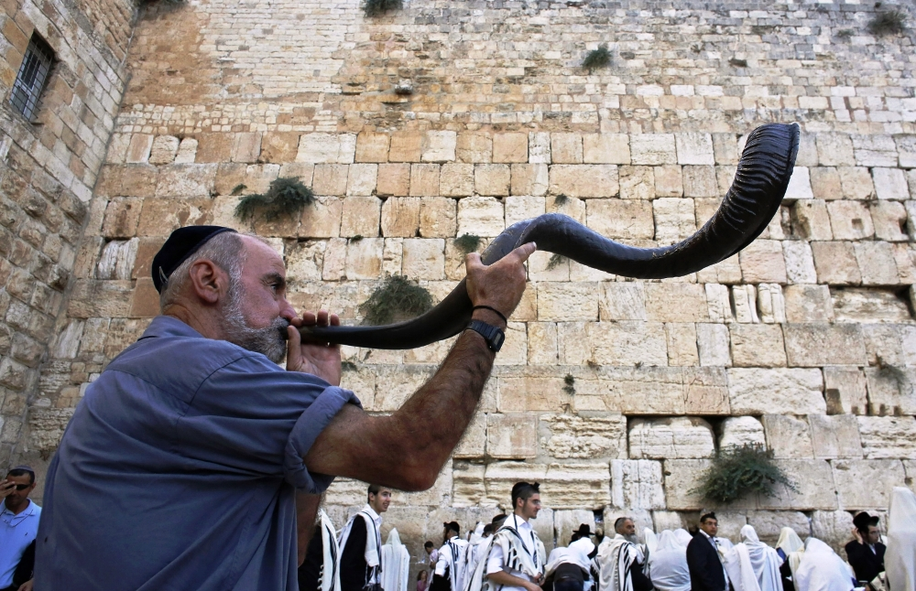
Вторая часть
Иудейский Новый год называется Рош Хашана․ Люди Израилья празднают Рош Хашана празнают на Сентебря.
В первый вечер Рош Хашана принято приветствовать друг друга пожеланием быть вписанным в «Книгу жизни». Во время праздничной трапезы принято обмакивать хлеб (обычно круглую халу), над которым было произнесено благословение, в мёд, чтобы наступающий год был сладким. Также существует обычай на Рош Хашана есть яблоки с мёдом.

Slide 4
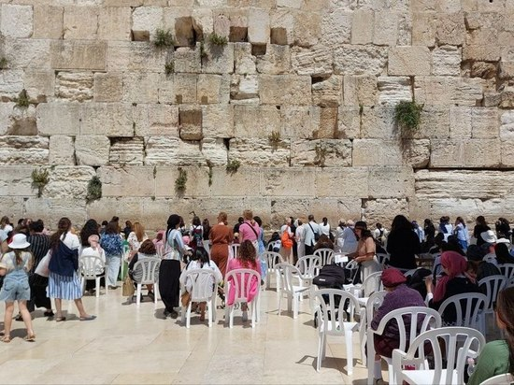
Традиции
Традиционная еда: круглая хала, яблоки с мёдом, голова рыбы, гранат.
Рош ха‑Шана (Рош а‑Шана, Рош Ашана) – иудейский Новый год, который отмечается в новолуние осеннего месяца тишрей по еврейскому календарю. Празднование длится два дня. В 2022 году оно начнется с заходом солнца в воскресенье, 25 сентября, и продлится до вторника, 27 сентября.

Slide 5
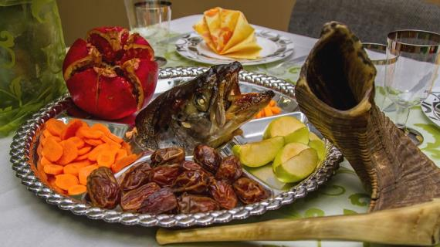
Что еврее любят есть?
Среди сефардских евреев популярны баклажаны с курятиной, баранина с кус-кусом, мафрум (картофель, фаршированный молотым мясом), храйме (рыба под острым соусом). В качестве гарнира ко вторым блюдам ашкеназских евреев часто подают кугель, который является чем-то средним между пудингами и запеканками.

Slide 6
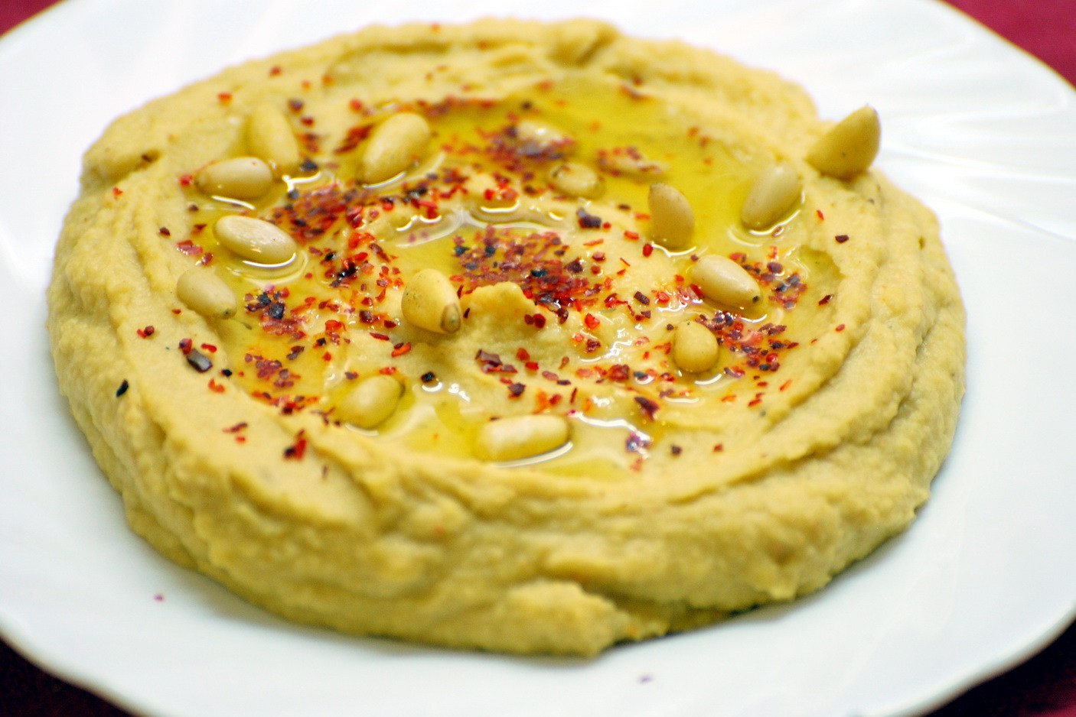
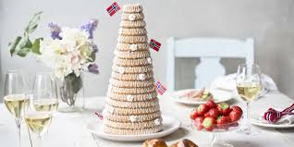
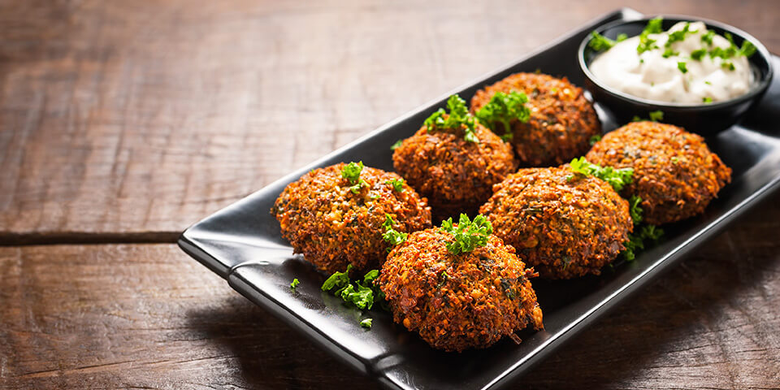
Конец

